Slide 1
JavaScript
Letní škola CzechItas, Praha, srpen 2020
Šimon Buryan, Luděk Roleček

Slide 2
Úvod do JS

Slide 3
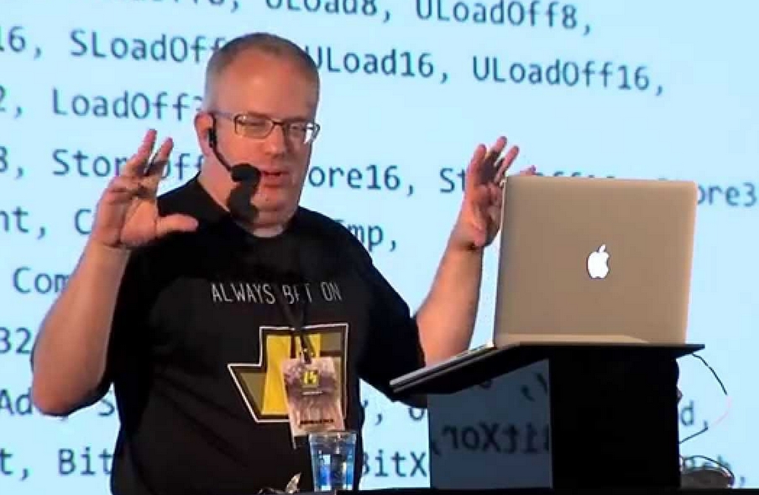
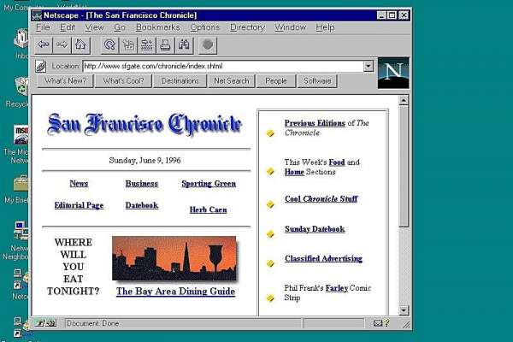
Co je JavaScript?
JavaScript (JS) je jazyk vyvinutý pro webový prohlížeč
1995 Brendan Eich – vyrobil JS pro Netscape Navigator

Slide 4
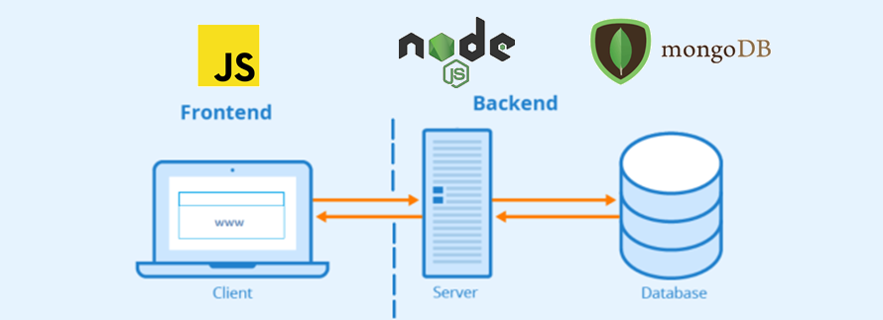
Co je JavaScript?
Dnes má JS velké uplatnění
Podpora Googlu (V8 engine pro JS)
Vytvářet aplikace běhající na serveru (Node.JS, Mongo.db)
Vytvářet aplikace přímo pro PC, mobily atd. (Ionic, Electron)

Slide 5
Co je JavaScript?
Z velké rodiny jazyka C
C++, Java, C#,
Neplést s jazykem Java
to je úplně jiný jazyk, původně se jazyk jmenoval „LiveScript“
JS je rychlý a jednoduchý
Nicméně JS má některé (pro začátečníky) matoucí vlastnosti

Slide 6
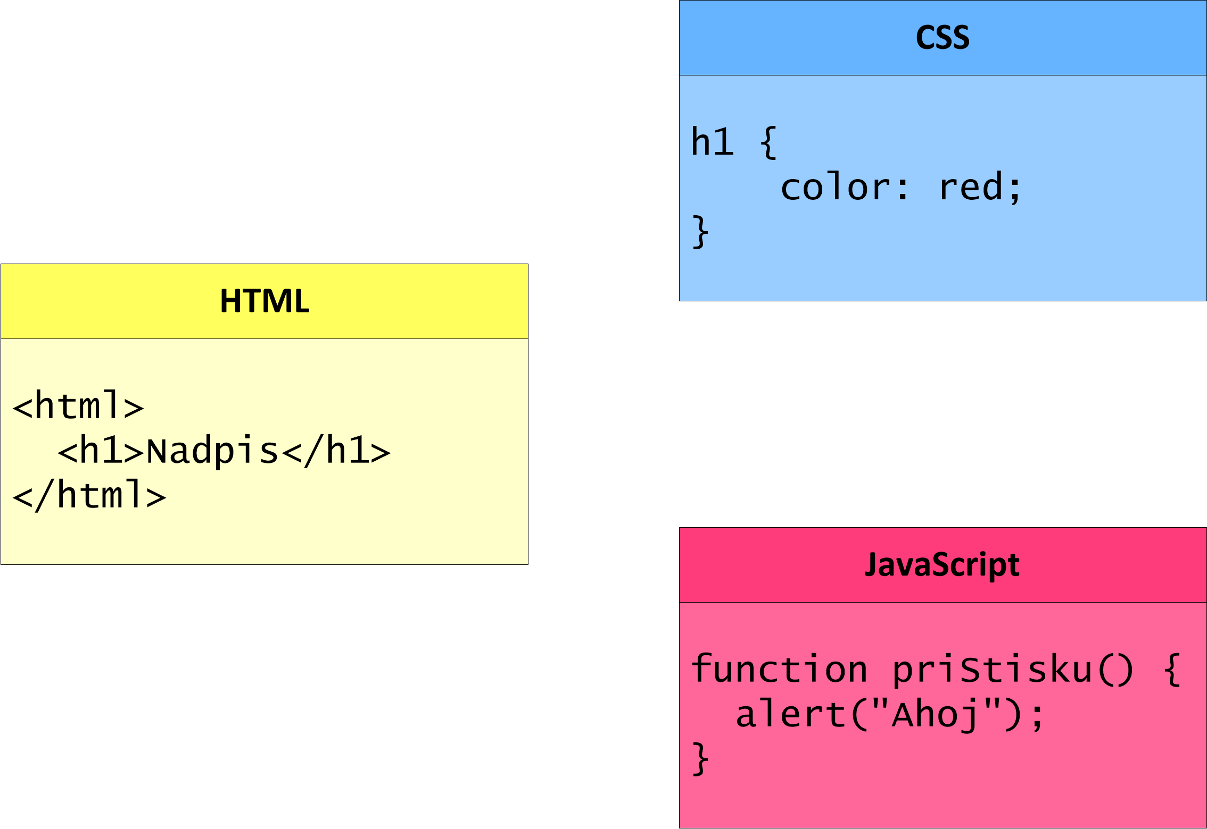
Proč HTML + CSS + JavaScript?
Notes:
Tady vysvětlit logiku HTML, CSS a JS

Slide 7
Příkladu JavaScriptových aplikací
Kalkulačka:
https://codepen.io/SimonB87/full/BvxaEq
Simulátor bubínků:
http://simonburyan.cz/portitem/drummachine/
Obrázková galerie:
https://codepen.io/altsyset/pen/QxLqgV
Billiard:
https://codepen.io/Blindman67/pen/rNxEjoj
Příklad s local storage:
http://simonburyan.cz/portitem/runanalyzer/index.html
Notes:
Pokud chceme vyrobit např. program kalkulačky, tak potřebujeme stránce vtisknout určité funkce a logiku. S tím nám pomůže JS.

Slide 8
Kam s ním?
<html> <head>
<link rel="stylesheet" href="css/style.css" /> <title>Moje stránka</title> </head> <body> …
<!– innser preferably before end of body--> <script src="muj-program.js" defer></script>
<!– NOTE: word defer is optional, but it helps a lot--> </body> </html>
Notes:
Kód se píše do souborů, které mají koncovku .js
Tyto soubory se připojují do HTML souboru pomocí značky <script>
Značká má atribut src, do kterého napíšeme jméno souboru
LIVE CODING - přidat do prázdného html projektu script.js soubor s (alert scriptem)

Slide 9
První program v JS [folder 1]
Vytvořme si první program, který zobrazí heslo do konzole
Vytvořme si složku se souborem index.html
Vytvořme si soubor app.js
V souboru index.html si vytvořme odkaz na app.js
Do souboru app.js uložte jen příkaz: console.log(„Hello world!“)
Otevřete index.html v Chrome a zmáčkněte F12

Slide 10
Proměnné

Slide 11
Proměnné [folder 2]
- Slouží pro ukládání dat
const userName = "Simon"; //text
const favoriteNumber = 7; //integer
const biggestFear = null; //blank
const pocket = ["keys" , 2, "phone" , 1, "gold", 7]; //array const dog = {name: "Tony", age: 2, color: "black"};
//object

Slide 12
Proměnné [folder 3]
Deklarace pomocí const : nemění se po deklaraci
Deklarace pomocí let / var : může se měnit po deklaraci
Deklarace var (je původní, dnes se tolik nepoužívá)
const userName = "Simon"; //
let favoriteNumber = 7; //
var computer = "Dell";
const userName = "Peter"; //error!
let favoriteNumber = 13; //ok
var computer = "Apple"; //ok

Slide 13
Proměnné [folder 4]
Do proměnné lze uložit i příkaz
…vyzkoušejte si to sami
const input1 = prompt("Zadej první číslo");
const input2 = prompt("Zadej první číslo");
const result = input1 + input2;
const resultNotice = "Součet je " + result;
alert(resultNotice);

Slide 14
Proměnné [folder 4]
Do proměnné lze uložit i příkaz
const input1 = parseInt(prompt("Zadej první číslo"));
const input2 = parseInt(prompt("Zadej první číslo"));
const result = input1 + input2;
const resultNotice = "Součet je " + result;
alert(resultNotice);

Slide 15
> Samostatná práce 1
Vytvořte program, který se zeptá uživatele na jeho jméno a pak ho program pozdraví
//příklady příkazů
prompt("Sem dej dotaz uživatele");
alert("Tady uživateli něco oznam");
prompt(myVariable);
alert(otherVariable);

Slide 16
Komentáře

Slide 17
Komentáře
Slouží nám k tomu, abychom vložili poznámku
prompt(questionString);//here I ask user
// alert(result); //this code will not run
/*prompt(myVariable);
alert(otherVariable);*/ //this will not run

Slide 18
Podmíny
…tady začíná programování

Slide 19
Podmínky
Podmínky jsou základní prostředek jak dát programu jistou logiku
Pokud if jinak else

Slide 20
Podmínky [folder 5]
if (userName === "Simon") {
alert("Vítej zpátky " + userName);
}
if (rollResult === 6) {
alert("Házej kostkou znova!");
} else {
alert("Váš hod je roven: " + rollResult );
}

Slide 21
Podmínky [folder 6]
if (plat > 50001) {
alert("Juchů!!!");
} else if (plat > 50000) {
alert("Docela dobrý");
} else if (plat > 30000) {
alert("Fňuk");
} else {
alert("Něco je velice špatně :-( ");
}

Slide 22
Podmínky
V podmínkách můžeme používat logické operátory:
proměnnáA a zároveň proměnnáB
Znak: &&
proměnnáA nebo proměnnáB
Znak: ||
Obracení pravdivosti (pravda ⬄ nepravda)
Znak: !

Slide 23
Podmínky [folder 7]
const richPerson = prompt("Máš hodně peněz? - 1 pro 'ano', 0 pro 'ne'");
const animalLover = prompt("Máš rád zvířata? - 1 pro 'ano', 0 pro 'ne'");
const cityInhabitant = prompt("Žiješ ve městě? - 1 pro 'ano', 0 pro 'ne'");
if (richPerson === "1" && animalLover === "1" && cityInhabitant === "0") {
console.log("Kup si koně.");
} else if (richPerson === "1" || animalLover === "0") {
console.log("Kup si Porsche.");
} else if (richPerson === "0" && animalLover === "1" && !(cityInhabitant === "0")) {
console.log("Kup si morče.");
} else {
console.log("Kup si čokoládu.");
}

Slide 24
> Samostatná práce 2 hlavní
Vytvoř program, který nejdříve uživateli oznámí, že mu pomůže najít místo na oběd v Dejvicích. Program se zeptá uživatele na 3 otázky a podle jeho odpovědí mi doporučí podnik.
"Máte rádi pizzu?" | "Ano" | "Ano" | "Ne" | * Else *
"Jíte rádi ryby?" | "Ne" | "Ne" | "Ano" | * Else *
"Chcete se rychle najíst?" | "Ano" | "Ne" | "Ne" | * Else *
Odpověď: | "Dejte si pizzu v metru na Dejvické." | "Zkuste Grosseto Pizzeria Ristorante za ČVUT." | "Zkuste Restaurace KATSURA na Evropské." | "Zkuste menzu ČVUT."

Slide 25
> Samostatná práce 2 extra
Vytvoř program, který nejdříve uživateli oznámí, že mu pomůže s výběrem dovolené. Program se zeptá uživatele na 4 otázky a podle jeho odpovědí mi doporučí, kam jet na dovolenou.
"Jste dobrodruh?" | "Ano" | "Ano" | "Ne" | * Else *
"Milujete pláže?" | "Ne" | "Ano" | "Ano" | * Else *
"Rád jezdíte po městech?" | "Ne" | "Ne" | "Ano" | * Else *
"Máte rád velehory?" | "Ano" | "Ne" | "Ne" | * Else *
Odpověď: | "Jeď do And." | "Jeď na Jamajku." | "Jeď do Španělska" | "Jeď na Pálavu"

Slide 26
Práce s elementy

Slide 27
Výběr HTML elemntu [folder8]
Vybrat si jeden element a uložit si ho do proměnné
Příklad: vyber první nadpis H2 na stránce
let nadpis2 = document.querySelector("h2");
Nalezený prvek si uložíme do proměnné
nadpis
Vyhledáváme v celém dokumentu (.html) / v celé webové stránce
Hledáme jeden prvek
Popis prvku, který hledáme. Zapisuje se stejně, jako kdybychom psali selektor pro prvek v CSS.

Slide 28
Výběr HTML elemntu [folder8]
Vybrat si jeden element s dle CSS selectoru
const blueText = document.querySelector(".blueText");
const contactform = document.querySelector("#contact");
Vybrat si jeden element s unikátním ID
const iconLeft = document.getElementById("fistItem");

Slide 29
Práce s elementy [folder 9]
Získat hodnotu z textového políčka od uživatele.
let inputElement = document.getElementById("inputText");
let inputText = inputElement.value; console.log(inputText);

Slide 30
Práce s elementy [folder 10]
Vložit text do vybraného elementu na stránce.
let inputElement = document.getElementById("inputText");
inputElement.value = "Naprosto skvěle";
let replyElement = document.getElementById("reply"); replyElement.innerText = inputElement.value; replyElement.style = "color:salmon;"

Slide 31
Práce s elementy [folder 11]
Vložit text do vybraného elementu na stránce lze pomocí:
innerText
replyElement.innerText = "Pálavá je skvělá";
innerHTML
replyElement.innerHTMLl = "<span><strong>Pálavá je boží!!!</strong></span>";

Slide 32
Funkce

Slide 33
Funkce
Funkce slouží k uskutečnění určitého procesu, či pro vytvoření odpovědi na určitý výsledek.

Slide 34
DOM
Objektový model dokumentu

Slide 35

DOM - objektový model dokumentu
Pro každou HTML značku je dispozici objekt v JavaScriptu

Slide 36
Výběr prvku na stránce
document.querySelector(...)

Slide 37
Výběr značky na stránce
Abychom mohli upravovat JavaScriptem značku na stránce, musíme nejprve získat objekt této značky z DOM
Musíme značku na stránce “najít”

Slide 38
Výběr HTML značky na stránce
var nadpis;
nadpis = document.querySelector("h1");
Nalezený prvek si uložíme do proměnné
nadpis
Vyhledáváme v celém dokumentu
Hledáme jeden prvek
Popis prvku, který hledáme. Zapisuje se stejně, jako kdybychom psali selektor pro prvek v CSS.

Slide 39
CSS selektor
Co píšeme dovnitř do uvozovek? document.querySelector("css-selektor");
h1
.foto
#cedule
.menu a
HTML značka <h1>
Značka s CSS třídou class="foto"
Značka s id="cedule"
Značka <a> uvnitř značky s třídou menu

Slide 40
Měníme vlastnosti značky
Aneb konečně bude nějaká akce!

Slide 41
Měníme vlastnosti značky
Když jsem získal objekt značky na stránce pomocí document.querySelector("..."); mohu v JavaScriptu měnit jeho vlastnosti:
Přímo nastavovat CSS styly
Přidávat / odebírat CSS třídy
Měnit atributy prvky
Měnit textový obsah prvku

Slide 42
Měníme CSS styly napřímo
var nadpis = document.querySelector("h1");
nadpis.style.color = "red";
U našeho vybraného
nadpisu
V jeho CSS stylech
Do vlastnosti pro barvu
Vložíme novou hodnotu (červenou barvu)

Slide 43
Měníme CSS styly napřímo...
CSS: JavaScript:
background-color → backgroundColor font-size → fontSize
CSS vlastnosti se v JavaScriptu zapisují pomocí tzv. camel case. Názvy vlastností vlastností se zapisují dohromady bez mezer a pomlček, první písmeno je malé, další slova v názvu začínají velkým písmenem.

Slide 44
Měníme HTML atributy
Často chceme měnit přímo atributy HTML značky, např. zdroj obrázku nebo adresu odkazu.
var obrazek = document.querySelector("img");
obrazek.src = "pes.jpg";
U našeho vybraného
obrázku
Měníme atribut src
Vložíme novou hodnotu (jiný zdroj obrázku)

Slide 45
Měníme textový obsah
Nebo chceme změnit přímo text uvnitř značky...
var nadpis = document.querySelector("h1");
nadpis.textContent = "Kokoska";
U našeho vybraného
nadpisu
Měníme textový obsah
Vložíme novou hodnotu

Slide 46
Měníme HTML obsah
Pomocí textContent nemůžeme do textu přidávat HTML značky. Pokud chceme, můžeme použít:
var odstavec = document.querySelector("p");
odstavec.innerHTML = "jsem <em>kurzíva</em>";
U našeho vybraného
odstavce
Měníme HTML obsah
Můžeme vložit hodnotu včetně HTML značek

Slide 47
Poloha prvku na stránce
Už umíme. Je to jen CSS vlastnost.
prvek.style.left nastavujeme polohu levé hrany objektu
prvek.style.top nastavuje polohu horní hrany objektu
Aby to fungovalo, musí mít prvek v CSS nastaveno:
position: absolute;

Slide 48
Pojďte si to vyzkoušet taky
Vyjdi z počátečního projektu pro Repl.it: https://repl.it/@shinekamil/21-Manipulace-s-DOM-zadani
Nejprve proveď fork a přejmenuj si projekt
Řešení: https://repl.it/@shinekamil/22-Manipulace-s-DOM-reseni

Slide 49
Pohyb prvku na stránce
hejblátka hejbejte se

Slide 50

Poloha prvku na stránce
0,0
top: 30px;
left: 80px;
position: absolute;

Slide 51
Události
kvůli tomu jsme si vykládali ty funkce!

Slide 52
Události
Program v JavaScriptu se spustí ve chvíli jeho načtení do stránky a běží „odshora dolů“.
Často ale chceme spustit kus kódu až pokud se na stránce něco stane - např. kliknu myší na tlačítko.
Tomu kliknutí se říká událost - event.
Existuje mnoho různých druhů událostí
Stisk klávesy
Posun kurzory myši
Zmenšení okna
atd.

Slide 53

Obsluha události
Při výskytu události se zavolá funkce pro obsluhu události, kterou si naprogramujeme.
function priKliknuti() {
// toto se provede
// pri kliknuti na tlacitko
}
click event

Slide 54
Obsluha události
Při výskytu události se zavolá taková funkce pro obsluhu události, jakou si nastavíme.
<button onclick="priKliknuti()">
Moje tlacitko
</button>
function priKliknuti() {
// toto se provede
// pri kliknuti na tlacítko
}

Slide 55
Události #2
Kromě kliknutí myší existují i další...

Slide 56
Další události
click kliknutí na prvek mouseover kurzor myši najel nad prvek mouseout kurzor myši odjel z prvku pryč keydown stisk klávesy keyup uvolnění klávesy change změna hodnoty pole ve formuláři load kompletní načtení prvku (typicky celé stránky)
A spousta dalších, viz např. https://developer.mozilla.org/en-US/docs/Web/Events
Nebo https://www.w3schools.com/jsref/dom_obj_event.asp

Slide 57
Další události
Obsluha události probíhá naprosto stejně, jako u reakce na kliknutí.
<div onmouseover="priNajeti()">
Text
</div>
function priNajeti() {
// toto se provede pri
// najeti kurzoru nad div
}

Slide 58
Vlastnosti události
event object

Slide 59
Vlastnosti události
Každá událost má tzv. event object, který obsahuje veškeré informace o události.
To může být např.:
odkaz na prvek, který událost vyvolal (target)
pozice kurzoru myši
kód stisknuté klávesy
apod.

Slide 60
Event object
JavaScriptu musíme říct, že má tento objekt do naší obsluhy události předat:
<div onkeydown="priStiskuKlavesy(event)">
Text
</div>
function priStiskuKlavesy(event) {
// v promenne event jsou nyni
// vlastnosti udalosti
}

Slide 61
Event object
K vlastnostem události pak můžeme přistupovat přes event object:
function priStiskuKlavesy(event) {
// v promenne event jsou
// nyni vlastnosti udalosti
// event.key napr. obsahuje kod stisknute klavesy
}

Slide 62
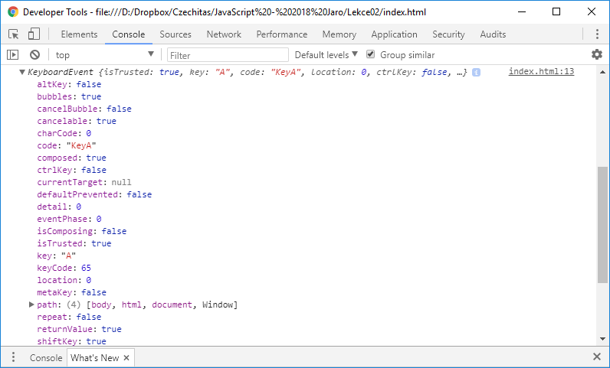
Zobrazení objektu události v konzoli
function stiskKlavesy(event) {
console.log(event)
}
Chrome Dev Tools:
Windows: F12 nebo Shift + Ctrl + I
Mac: Command + Alt + I
Přepnout nahoře do záložky Console

Slide 63
Vlastnosti události
Sada vlastností je pro každou událost trochu jiná. Přesný seznam najdeš vždy v dokumentaci k dané události.
https://developer.mozilla.org/en-US/docs/Web/Events
Např. pro událost keydown (stisk klávesy):
https://developer.mozilla.org/en-US/docs/Web/Events/keydown
Vidíme vlastnosti jako target, key, code, repeat, ctrlKey, shiftKey, altKey a další.

Slide 64
Pokusná hra: Piškvorky

Slide 65
Pokusná hra: Piškvorky
Vyjdi z počátečního projektu pro Repl.it: https://repl.it/@shinekamil/30-Piskvorky-zadani
Nejprve si udělej fork a pojmenuj si projekt
Textové zadání (pro zkušenější studentky): https://github.com/czechitas/letni-skola-prog-piskvorky/blob/master/README.md
Řešení: https://repl.it/@shinekamil/31-Piskvorky-reseni

Slide 66
Hra: Mimozemšťan

Slide 67
Hra: Mimozemšťan
Vyjdi z počátečního projektu pro Repl.it: https://repl.it/@shinekamil/40-Mimozemstan-zadani
Nejprve si udělej fork a pojmenuj si projekt
Textové zadání najdeš zde: https://github.com/czechitas/letni-skola-prog-panacek/blob/master/README.md
Řešení: https://repl.it/@shinekamil/41-Mimozemstan-reseni

